Slide 1
Основные сведения о JavaScript

Slide 2
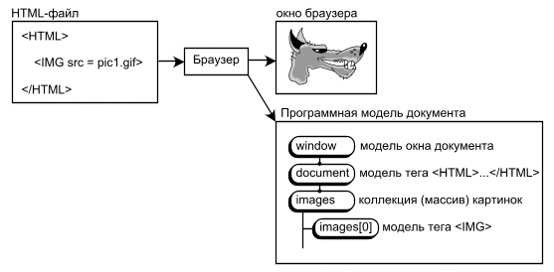
Браузер, как интерпретатор HTML-кода, реализует две функции: визуальную и моделирующую. Визуальное действие очень заметно: браузер отображает документ на экране. Но на этом работа не заканчивается. Браузер строит в памяти компьютера программную модель документа, в которой каждому тегу из HTML-файла соответствует отдельный объект.

Slide 3
JavaScript – объектно-ориентированный сценарный язык программирования.
Области применения:
динамическое создание web-страницы;
проверка достоверности полей формы до передачи на сервер;
вывод сообщений для пользователей;
учет особенностей браузера и монитора пользователя для корректного отображения;
составной элемент технологии AJAX (AJAX (аббревиатура от «Asynchronous Javascript And Xml») – технология обращения к серверу без перезагрузки страницы.);
счетчики посещаемости и т.д.
Сценарий JavaScript встраивается в HTML-документ с помощью тега <script>. При этом скрипт может располагаться в произвольном месте страницы.

Slide 4
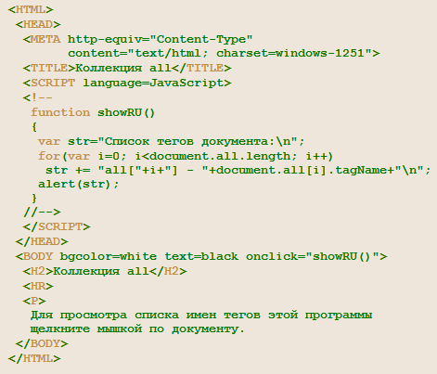
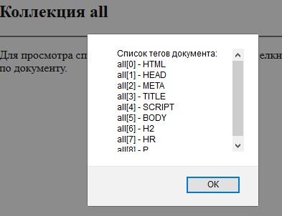

HTML-документ показывает в окошке “alert” свои теги:

Slide 5
Встраивание тега <script>
1) Сценарий JavaScript встраивается в HTML-документ с помощью тега <script>.
Пример
<!DOCTYPE HTML>
<head>
<meta http-equiv="Content-Type" content="text/html; charset=utf-8">
</head>
<body>
<h1>Начнем?</h1>
<script>
<!–
document.write("Привет!");
//-->
</script>
</body>
</html>
2) Для указания что скрипт вынесен в отдельный файл используется следующий код:
<script src="js.js"></script>

Slide 6
jQuery ([dʒeɪ kwɪəri]) — набор функций JavaScript, фокусирующийся на взаимодействии JavaScript и HTML. Библиотека jQuery помогает легко получать доступ к любому элементу DOM, обращаться к атрибутам и содержимому элементов DOM, манипулировать ими. Также библиотека jQuery предоставляет удобный API для работы с AJAX. Разработка jQuery ведётся командой добровольцев на пожертвования
Возможности
Движок кросс-браузерных CSS-селекторов Sizzle^{[4]}, выделившийся в отдельный проект;
Переход по дереву DOM, включая поддержку XPath как плагина;
События;
Визуальные эффекты;
AJAX-дополнения;
JavaScript-плагины.
3) Использование
jQuery, как правило, включается в веб-страницу как один внешний JavaScript-файл:
<head>
<script src="jquery-2.2.2.min.js">
</script>
</head>

Slide 7
React.js — это библиотека для языка программирования JavaScript с открытым исходным кодом для разработки пользовательских интерфейсов.
У React открытый исходный код и мощное сообщество. Это одна из самых популярных библиотек для веб-разработки.
React используют для создания одностраничных и многостраничных приложений, разработки крупных сайтов. Например, с его помощью написан стриминговый сервис Netflix и реализованы новостные ленты крупнейших социальных сетей.
Библиотека предназначена:
для создания функциональных интерактивных веб-интерфейсов
быстрой и удобной реализации отдельных компонентов и страниц целиком доработки новой функциональности с любым изначальным стеком технологий: библиотека не зависит от остального инструментария и будет хорошо работать, на чем бы ни был написан код;
разработки одностраничных и многостраничных приложений (SPA и PWA);
работы с серверной частью сайта или разработки мобильных приложений.
4) Использование
<script src="https://unpkg.com/react@18/umd/react.development.js" crossorigin></script>
<script src="https://unpkg.com/react-dom@18/umd/react-dom.development.js" crossorigin></script>

Slide 8
Сравнение внешних и встроенных сценариев
HTML-документы становятся проще для редактирования, так как из них можно убрать большие блоки JavaScript-кода и отделить структуру от поведения страницы.
Если один и тот же JavaScript-код, используется в нескольких HTML-документах, его лучше подключать в качестве внешнего сценария. Это намного облегчает поддержку и редактирование кода, так как при внесении изменений отпадает необходимость редактировать каждый HTML-документ в отдельности.
Внешний сценарий загружается браузером всего один раз, при первом посещении страницы. Переходя на другие страницы, использующие тот же сценарий, он будет извлекаться из кэша браузера, что в свою очередь ускорит загрузку и обработку содержимого страницы.
Примечание: располагать сценарий (как внешний так и встроенный) лучше всего в конце HTML-документа, перед закрывающим тегом </body>. Такое расположение сценария позволяет браузеру загружать страницу быстрее, так как сначала загрузится контент страницы, а потом будет загружаться код сценария.

Slide 9
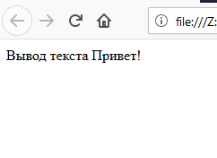
Задание 1. Выведите слово «Привет» в теле документа.
<html>
<head> Вывод текста
</head>
<body>
<script>
document.write("Привет!");
</script>
</body>
</html>
Здесь объект document – это HTML-документ, загруженный в окно брaузера. Метод write записывает в тело HTML-документа строку "Привет!".

Slide 10
Задание 2. Выведите слово «Привет» в теле документа. Функцию оформите в отдельном файле.
<html>
<head> Вывод текста
</head>
<body>
<script src="js.js"></script>
</body>
</html>
document.write("Привет!");

Slide 11
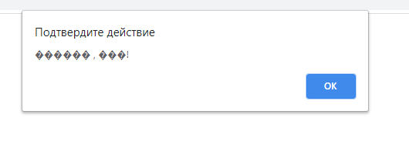
Задание 3. Выведите слово «Привет» в окне «alert».
<!DOCTYPE html>
<html>
<head>
<meta charset="utf-8">
<title>Моя первая программа</title>
<script>
alert(“Привет, мир!”);
</script>
</head>
<body>
моя первая программа
</body>
</html>

Slide 12
<html>
<head> Вывод текста
</head>
<body>
<script src="js.js"></script>
</body>
</html>
alert(“Привет, мир!”);

Slide 13
Переменные
Можно объявлять с помощью ключевого слова, а можно использовать без объявления.
var th=12 24
age=12
Let a=“Привет”

Slide 14
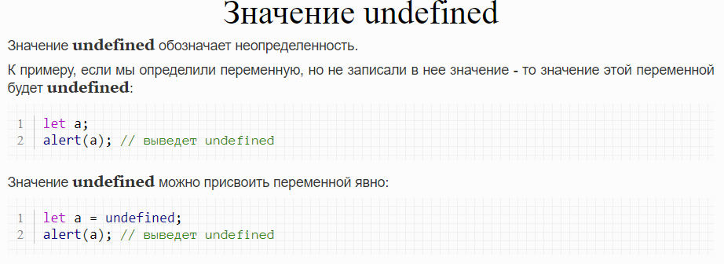
Специальные значения в JavaScript
В JavaScript, как и в других языках программирования, существуют ключевые слова для некоторых специальных значений. Вот они: undefined, null, true, false, NaN, Infinity, -Infinity.

Slide 15
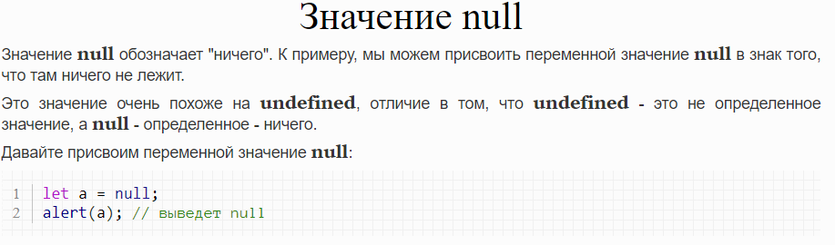
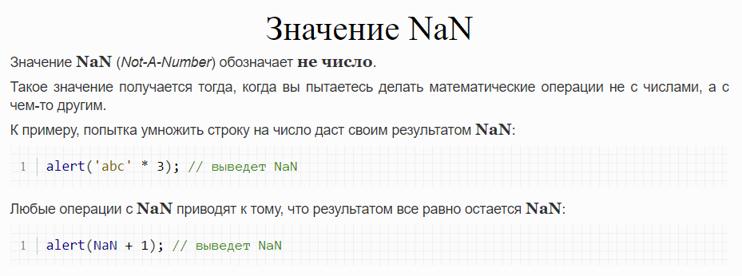

Slide 16
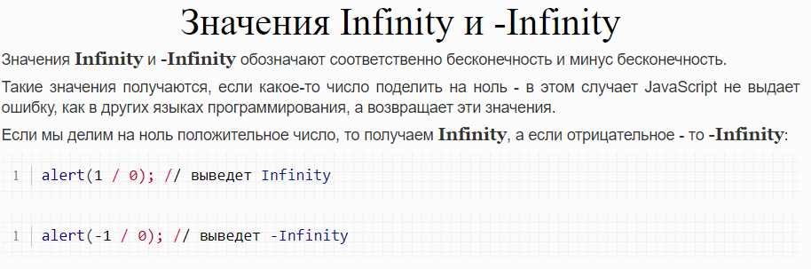

Slide 17
Задание 4 . Создайте переменную name и присвойте ей ваше имя. Выведите на экран фразу 'привет, %имя%'. Вместо %имя% должно подставиться значение из переменной name.
<script>
yme= “ИМЯ”;
alert(“Привет, “+yme+ “!”);
</script>
встроенный
внешний
yme=«имя»;
alert(“Привет, ” +yme + “!”);

Slide 18
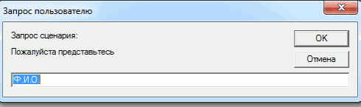
Функция prompt в JavaScript
Выведем на экран введенное ранее имя, воспользовавшись функцией alert:
let yme = prompt('Ваше имя?');
alert('Ваше имя: ' + name);
При вызове функции prompt дальнейшее выполнение скрипта блокируется, пока не будут введены соответствующие данные. В общем-то, также работает и функция alert, только она ожидает нажатия на соответствующую кнопку.
Кстати, использовать переменную не обязательно:
alert('Ваше имя: ' + prompt('Ваше имя?'));

Slide 19
Функция prompt в JavaScript
функция prompt всегда возвращает строку, даже если пользователь вводил число.
Принудительно преобразовать тип переменной к числу можно, используя
специальную функцию Number:
let a = '2';
let b = '3';
alert(Number(a) + Number(b));

Slide 20
Задание 5. Вывести на экран введенное ранее имя.
let yme = prompt('Ваше имя?');
alert('Ваше имя: ' + yme);
Или
alert('Ваше имя: ' + prompt('Ваше имя?'));

Slide 21
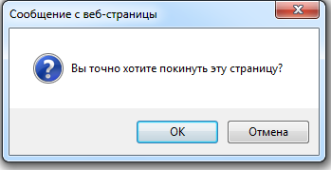
Функция confirm в JavaScript
Выводит модальное окно с вопросом и двумя кнопками ОК и CANCEL, и ждёт ответа пользователя.
<script>
result = confirm("Вы точно хотите покинуть эту страницу");
</script>

Slide 22
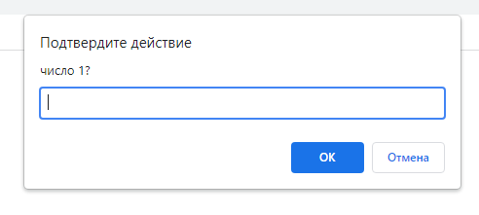
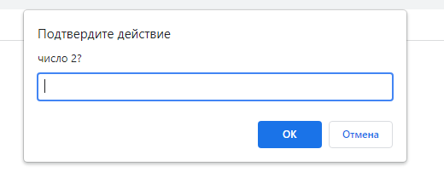
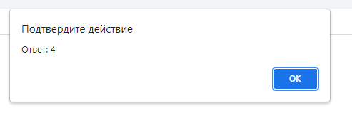
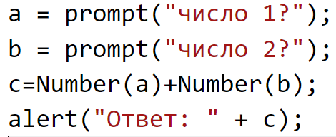
Задание 6. Создайте мини-калькулятор: запросите у пользователя два числа и выведите их сумму.

Slide 23
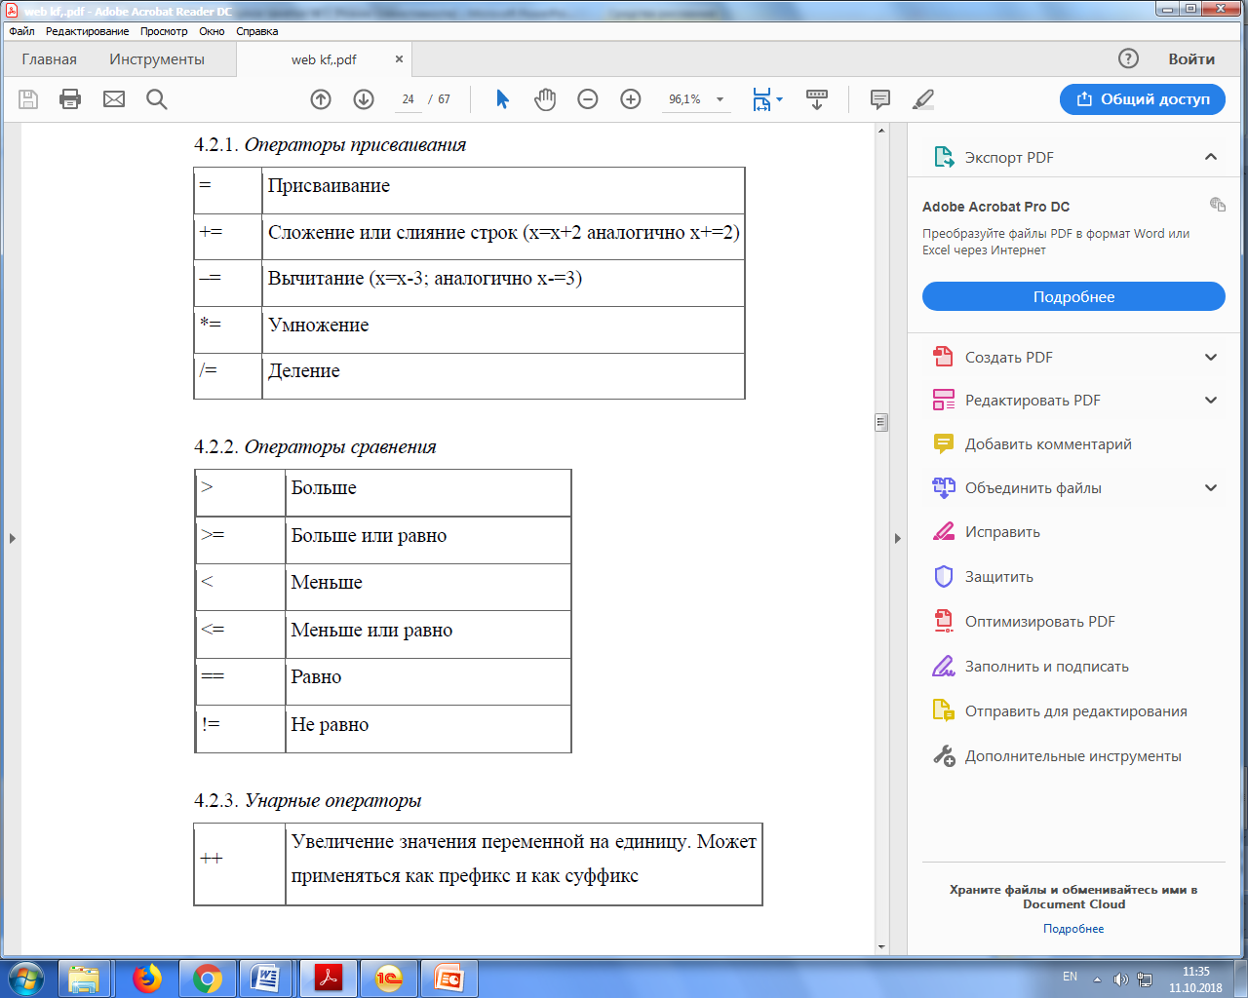
Операторы языка JavaScript

Slide 24
Замечания
1. Операторы JavaScript напоминают общеизвестные операторы языка С.
2. После оператора надо ставить точку с запятой, но если в строке используется только одна команда, то точку с запятой можно не ставить.
3. Для объединения группы операторов используются фигурные скобки.
4. Однострочные комментарии задаются при помощи двух слешей //
5. Многострочные комментарии при помощи конструкции /* в начале и */ в конце.

Slide 25
Условные операторы
if-else
Пример. Поиск максимального значения из двух чисел
if(a<b) {max=b} else {max=a}
Последний пример можно реализовать при помощи такой более компактной конструкции:
max=(a<b) ? b:a

Slide 26
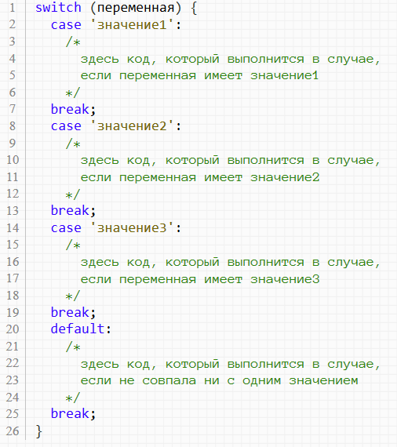
switch - case
Определяет действия в зависимости от значения переменной

Slide 27
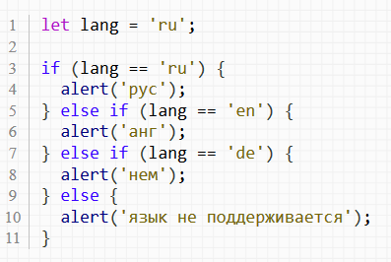
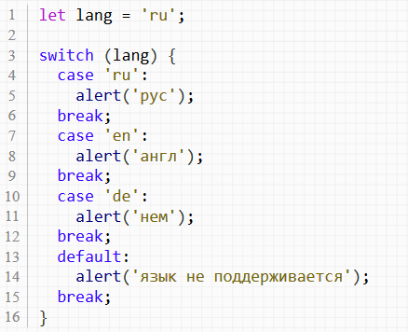
Пример:
Обратите внимание на то, что в блоке case нужно писать какое-то конкретное значение - там нельзя использовать логические операции (==, больше, меньше и тп).
То есть switch-case используется для выбора одного значения из некоторого ряда значений. Если вам нужно нечто более сложное - необходимо использовать if.
Команда break является необязательной. Без нее, однако, поведение блоков case будет неожиданным.

Slide 28
Операторы цикла
<hr width="10%">
for
Пример вывода пирамидки из горизонтальных линий:
for(i=1;i<=10;i++)
document.write("<hr width=\""+i*10+"%\">")
Таким образом, первый аргумент – это начальное значение, второй – конечное, третий – изменение.
В примере использована конструкция вида \", которая называется экранирование. Цель – поместить внутрь строковой переменной кавычки для вывода на экран.

Slide 29
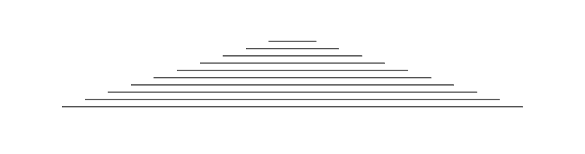
Задание7: Нарисовать пирамидку из линий.
<script>
for(i=1;i<=10;i++)
document. write("<hr width=\""+i*10+"%\">")
</script>

Slide 30
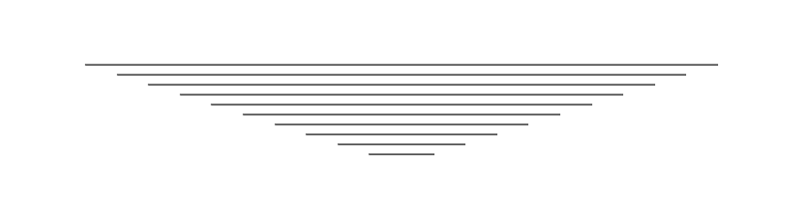
Задание 8: Нарисовать пирамидку из линий.

Slide 31
Задание 9: таблица умножения на 5
a=5
for (i = 1; i <=9; i++)
{
document.write(i+ "*" +a+ "="+ (i*a) +"<br>");
}

Slide 32
Задание 10. Выведите с помощью цикла столбец чисел от 1 до 100.
for (i = 1; i <=100; i++)
{
document.write ("<tr>");
document.write("<td>"+i+"</td>");
document.write ("</tr>");
}

Slide 33
Задание 11. Предыдущее задание заполнить в таблицу.
1. В самом html
2. В js
<table border=1>
<script>
…………….
</script>
</table>
document.write ("<table border=1>")
for (i = 1; i <=100; i++)
{
document.write ("<tr>");
document.write("<td>"+i+"</td>");
document.write ("</tr>");
}
document.write ("</table >")

Slide 34
Пример (формирования таблицы 3*3)
for (j = 1; j <= 3; j++)
{
document.write("<tr>");
for (i = 1; i <=3; i++)
{
document.write("<td>"+i+“,"+j+ "</td>");
}
document.write ("</tr>");
}

Slide 35
Пример (какой получится код)
<tr>
<td> i,j</td><td> i,j</td> <td> i,j</td>
</tr>
<tr>
<td> i,j</td><td> i,j</td> <td> i,j</td>
</tr>
<tr>
<td> i,j</td><td> i,j</td> <td> i,j</td>
</tr>

Slide 36
FOR-IN
позволяет получить полный список свойств, методов, событий определенного объекта. Например.
for(props in document)
document.write(props+"<br>");

Slide 37
WHILE
i=1
while(i<=10)
{
document.write(i)
i++
}
Кроме этих операторов в организации цикла могут участвовать еще два оператора: break (выход из цикла) и continue (переход на следующий шаг).

Slide 38
Задание 12. Вывести таблицу умножения для введенного числа.
a=prompt("Введите число")
i=1
while(i<=10)
{
document.write(a+"x"+i+"="+a*i+"<br>")
i++
}

Slide 39
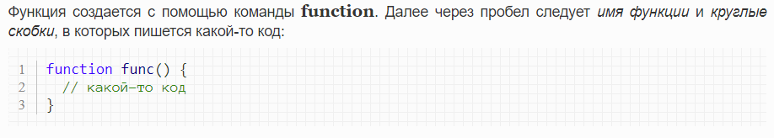
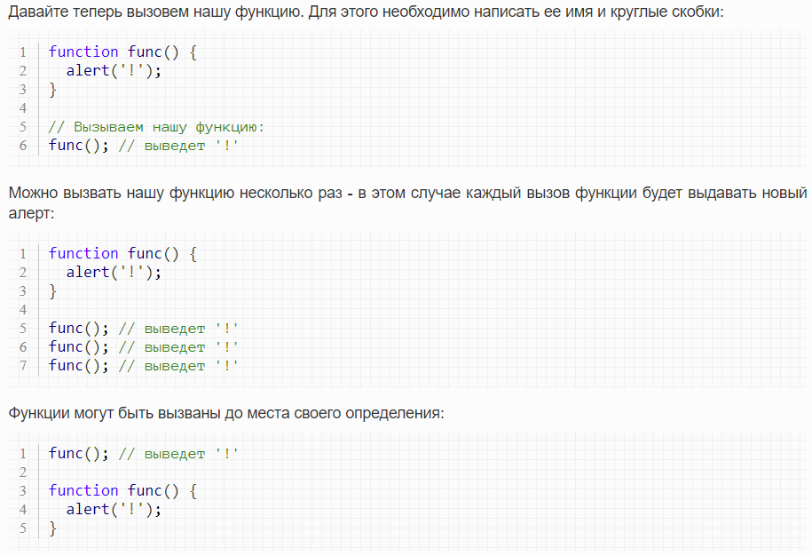
Функции
В программировании часто бывает нужно одну и ту же группу команд повторять несколько раз. Если повторение происходит “на месте” — используют цикл (while, for). Если код нужно повторять в разных местах программы — его оформляют в виде функции.
Вызов функции:

Slide 41
Задание 13.
Написать простую функцию, которая принимает два числа в качестве аргументов и умножает их.
var a = prompt("Число 1 ");
var b = prompt("Число 2 ");
d=multiply(a,b) ;
alert(d);
function multiply(num1,num2)
{
var result = num1 * num2;
return result;
}

Slide 42
Задание 14.
Создайте приложение для обучения устному счету. Программа должна автоматически генерировать примеры типа число1 + число2 =, проверять ответы, реагировать на ошибки, выставлять оценку за решенный пример.
Стандартная функция Math.random() генерирует случайное число из отрезка [0,1]. Стандартная функция Math.floor(num) возвращает ближайщее целое число, меньшее или равное аргументу.
number = Math.floor(a + (b-a+1)*Math.random());

Slide 43
